Slide 1


Slide 2
IT 管理者的首選套件

Slide 3
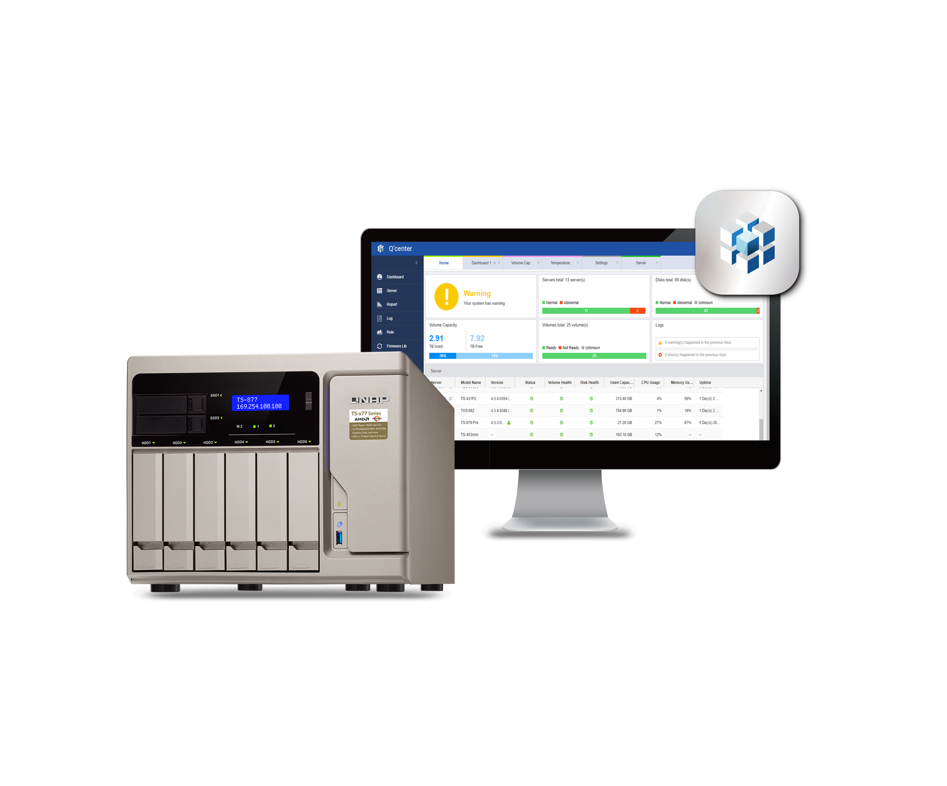
Q'center 支援 ARM 平台並可管理 vQTS
透過 Q'center 與
AD 管控多台
NAS 權限
安全防護與存取監控
Notes:
麻煩換成Q‘center螢幕截圖

Slide 4

您的挑戰，我們解決:
中小企業如何選擇合適的 Q'center 部署方案，來監控為數眾多的 NAS 或 vQTS ?
Notes:
43324792

Slide 5
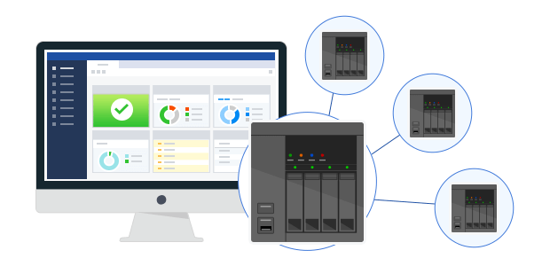
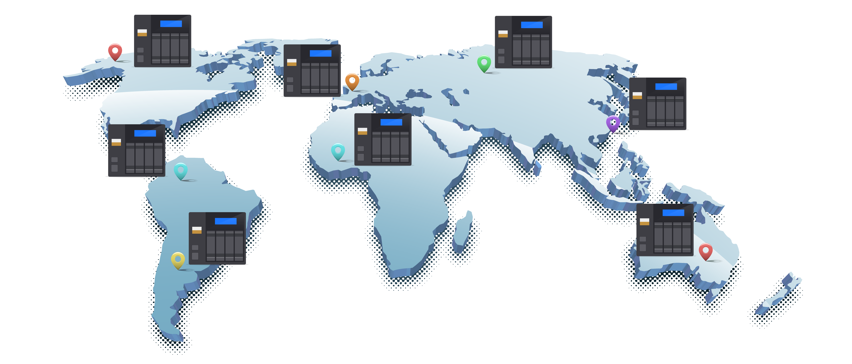
受使用者肯定的中央管理平台
由 QNAP 原廠提供，QNAP NAS 的中央監控與管理軟體。
每分鐘蒐集超過 100 項的 NAS 狀態，提供 5 大分類 30 餘種報告。
10,000 位來自全球的使用者，管理範圍範圍從 1 ~ 300 台 NAS。
Notes:
5

Slide 6
Q'center 主機的硬體需求
受監控的 NAS 數量，以及所處於的網段數量。
受監控的 NAS 設置複雜度，如磁碟數，連線紀錄數等。
只有具備 Intel 處理器的 NAS 才能安裝 Q'center?
管理 NAS 數量 | CPU | 記憶體 | 儲存空間 | SSD 快取 | 建議機種
1~50台 | 四核心 | 1GB | 100GB | 不需要 | TS-x51
50~100台 | Intel® Celeron® | 4GB | 100GB | 不需要 | TS-x53B
100~500台 | Intel® i5 | 8GB | 200GB | 需要 | TVS-x82
500~1000台 | Intel® Xeon® E3 | 16GB | 200GB | 需要 | TVS-x80U
500~1000台 具獨立網段等情境 | Intel® Xeon® E5 | 64GB | 500GB | 需要 | TDS-x89U
Notes:
6
75027278

Slide 7
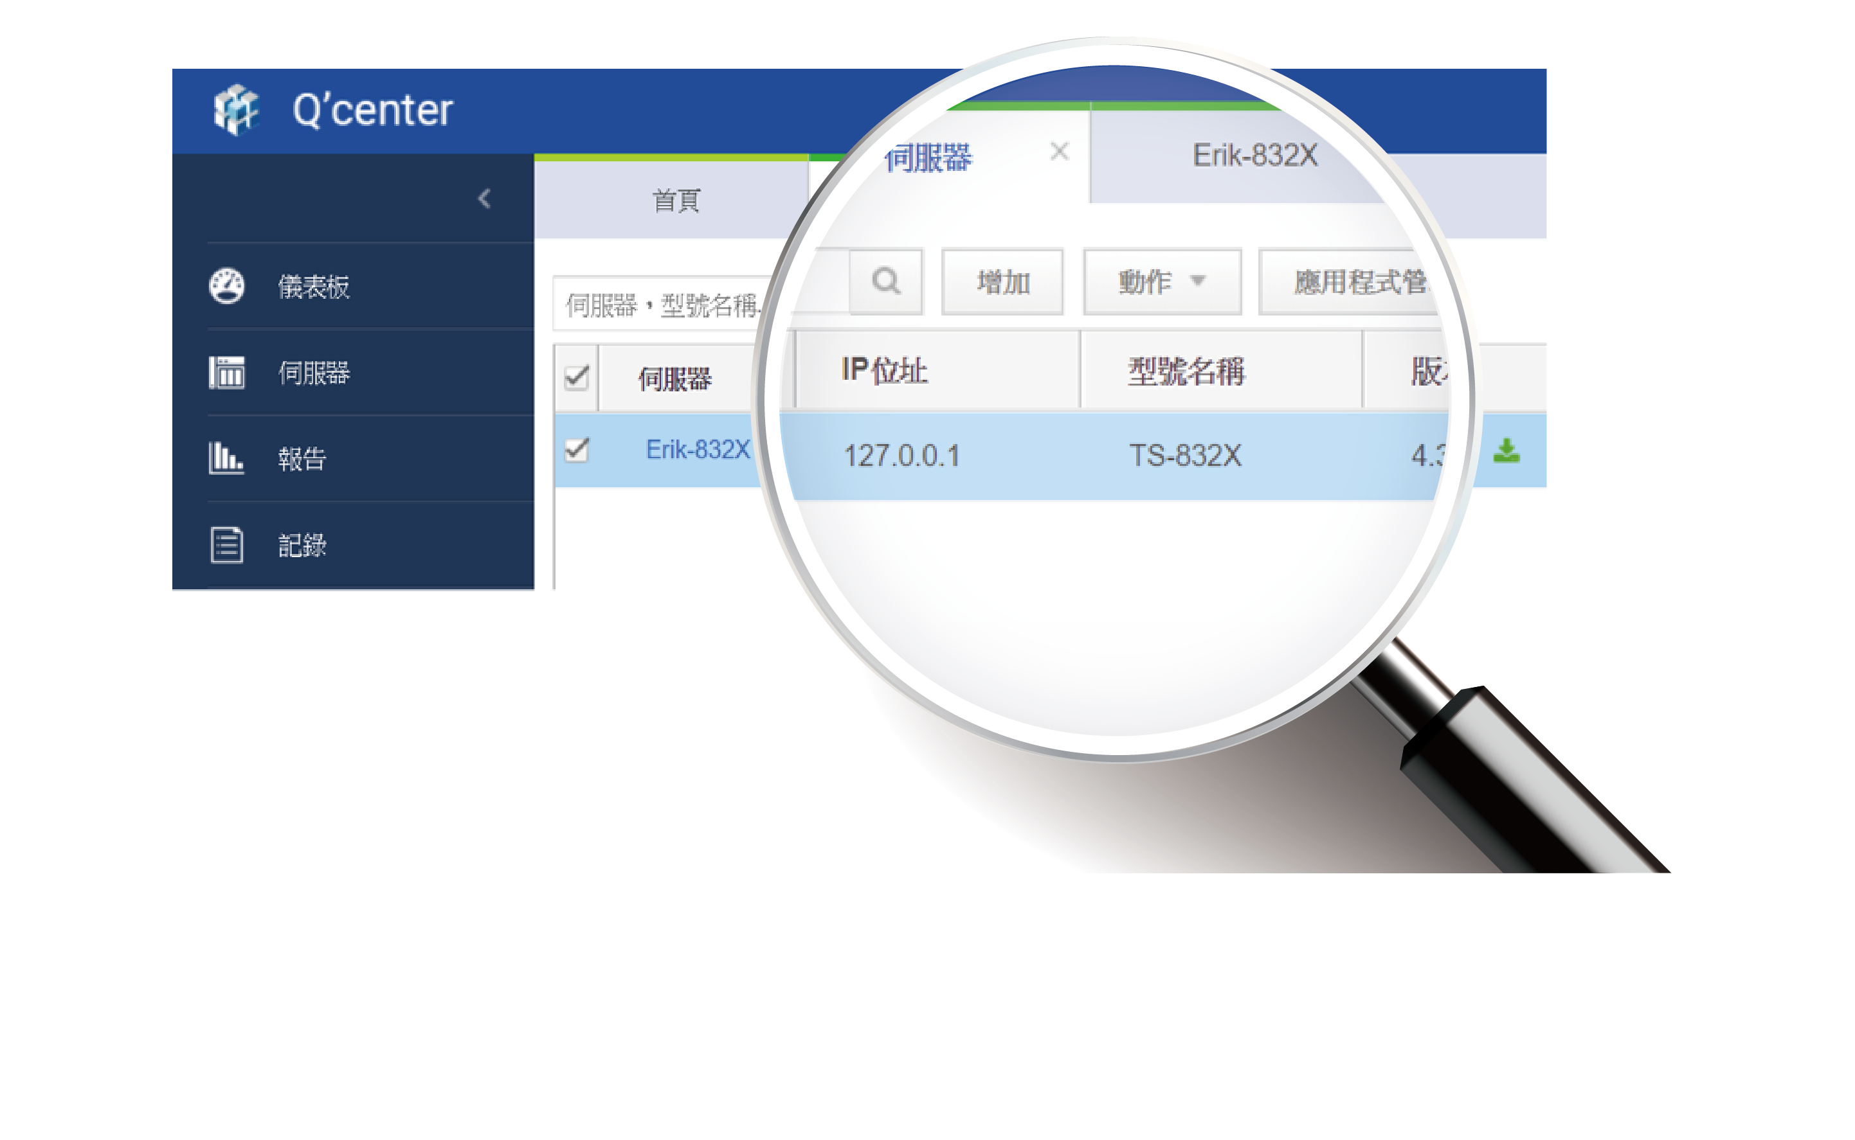
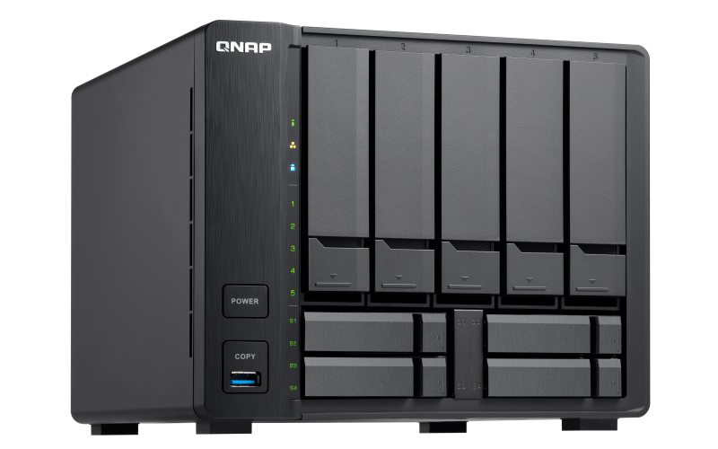
Q'center 主機首度支援 ARM 機種
Q'center 1.8 將首度支援安裝於 ARM 機種之上。
第一波主推系列包含 TS-932X, TS-832X, TS-1635AX。
針對 100 台以內的中小企業儲存環境，提供高 ROI 的多台 NAS
監控部署方案。
Notes:
7

Slide 8





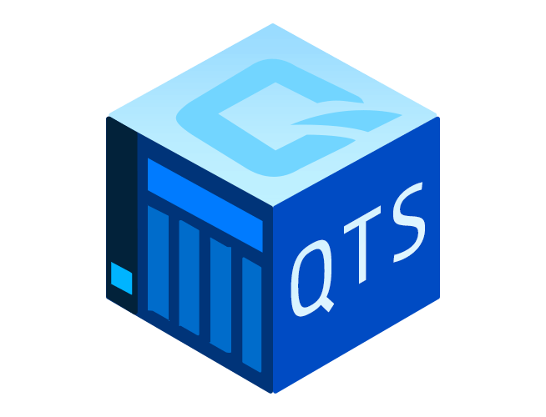
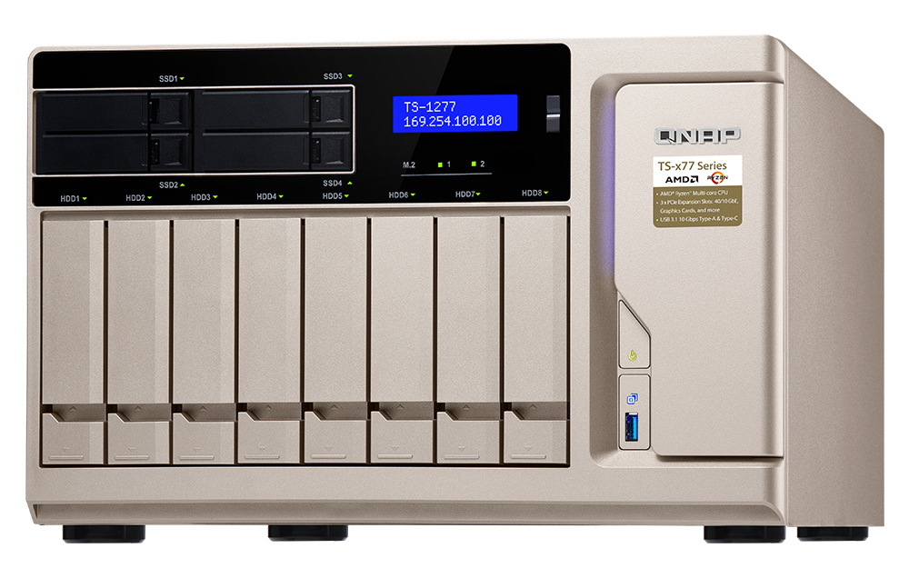
Q'center 主機支援 vQTS 監控
不僅支援監控 QTS， Q'center 也支援監控 vQTS (QTS 虛擬機) 。
搭配 TS-77X 系列機種，IT 管理者可透過 Q'center 監控 vQTS 的
狀態，並大量部署設定與應用程式予多個使用者。
Notes:
8

Slide 9
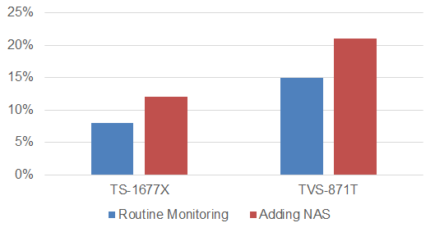
以 TS-1677X 管理 300 台 vQTS
在 QNAP 實驗室中，以 TS-1677X 上的 Q'center 管理 300 台 vQTS，與在 TVS-871T 上，用 Q'center 管理 300 台 NAS 的比較。
在 TS-1677X 上 CPU 資源的使用比率與 TVS-871T 相當甚至較低。
TVS-871T CPU:
Intel i7 四核心
TS-1677X CPU:
AMD Ryzen 5 六核心
TS-1677X 的 AMD CPU 可
管理高達 2000 台的 NAS，
具備做為企業監控伺服器的實力
詳細建議配置規格請參考：https://www.qnap.com/en/how-to/tutorial/article/best-practices-for-deploying-qcenter
Notes:
9

Slide 10
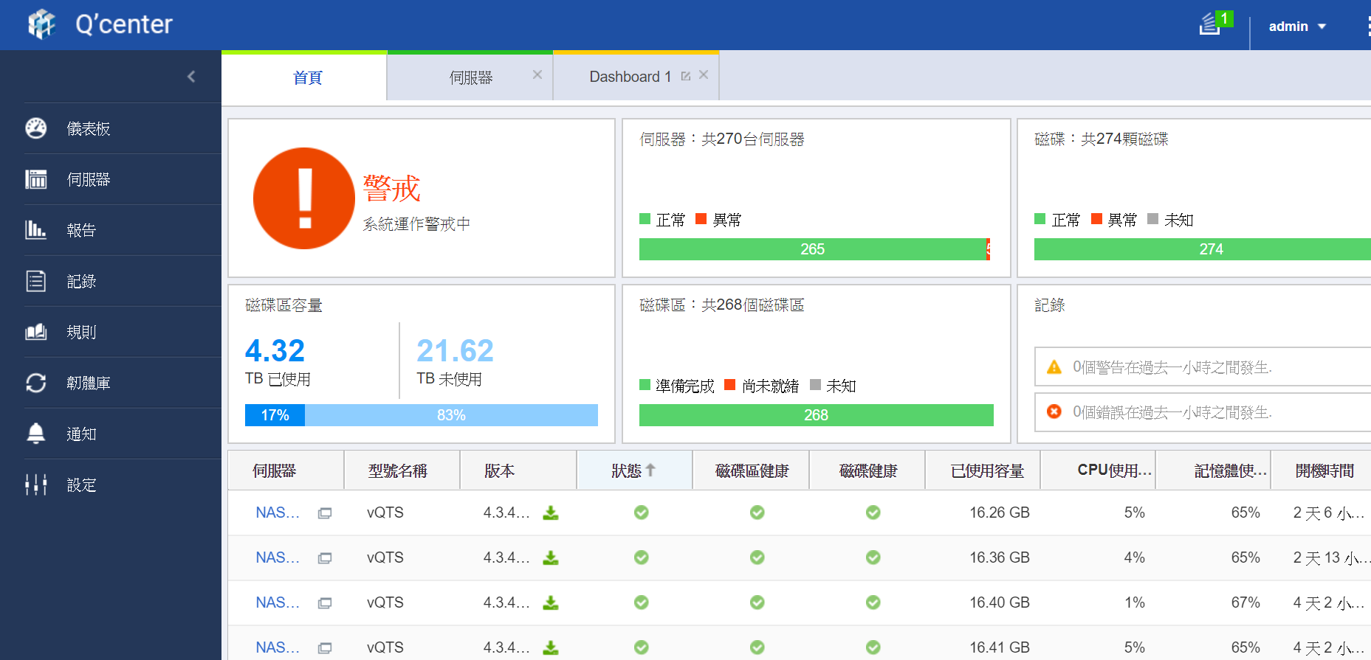
由 Q'center 管理超過 200 台 vQTS

Slide 11

實際展示:
以 TS-1677X 進行大規模的 vQTS 監控與管理
Notes:
36521380

Slide 12
您的挑戰，我們解決:
資訊安全隨著 GDPR 條約公布更受矚目，
如何確保企業的 NAS 免於非法入侵威脅?
Notes:
72006517

Slide 13
多台 NAS 下的資料安全風險
真實標案需求：韓國保險公司需求 200 台 的 NAS 部署到區域辦公室，
NAS 中存放保戶資料，當下列任何一項未受到有效管理時，都可能造成資料風險：
對內管理：資產與帳號管理
對外保護：阻擋非法入侵
事前預防：NAS 韌體安全更新
事後調查：NAS 資源存取紀錄
Notes:
45840475

Slide 14



善用 Q'center 為您客戶的資料把關
在企業環境中，公司與客戶資料的安全即為 IT 管理者的最大責任。
透過 Q'center 規則，IT 管理者可一次部署三道安全措施到多台 NAS 。
事後追查：
開啟連線紀錄
並上傳 Q'center
對外保護、事前預防：
啟用安全防護，使用韌體庫更新大量 NAS
對內管理：
透過 Q'center 與 Active Directory 做大量資產與權限控管
完整安全設定教學：http://files.qnap.com/news/pressresource/datasheet/data-security-eng-20180509.pdf
Notes:
14

Slide 15
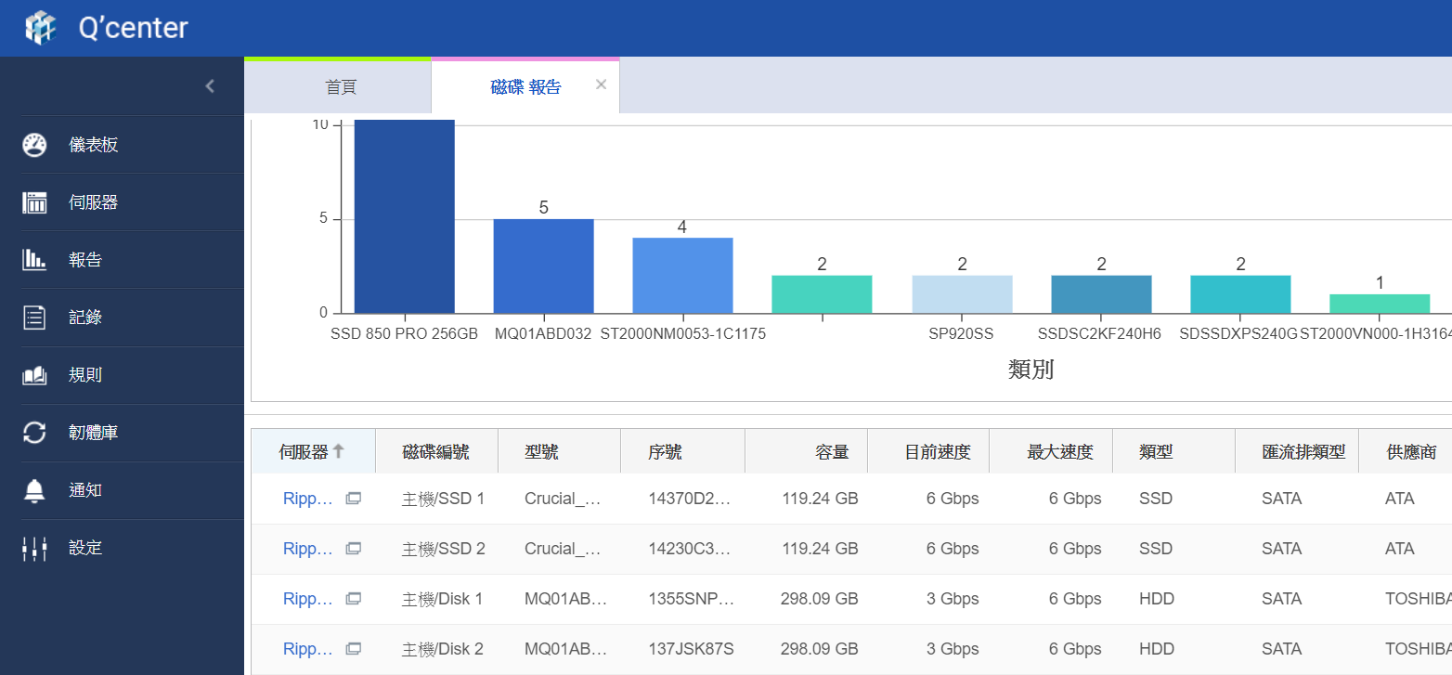

Q'center 資產盤點報告
在 Q'center 報告包含資產盤點，具備伺服器、磁碟、擴充裝置報告。
連線 NAS 中的資產，均可以被快速查找和排序，不須手動盤點。
減少 IT 管理者
盤點資產時間工時：
落實資安盤點
Notes:
15
43403466

Slide 16
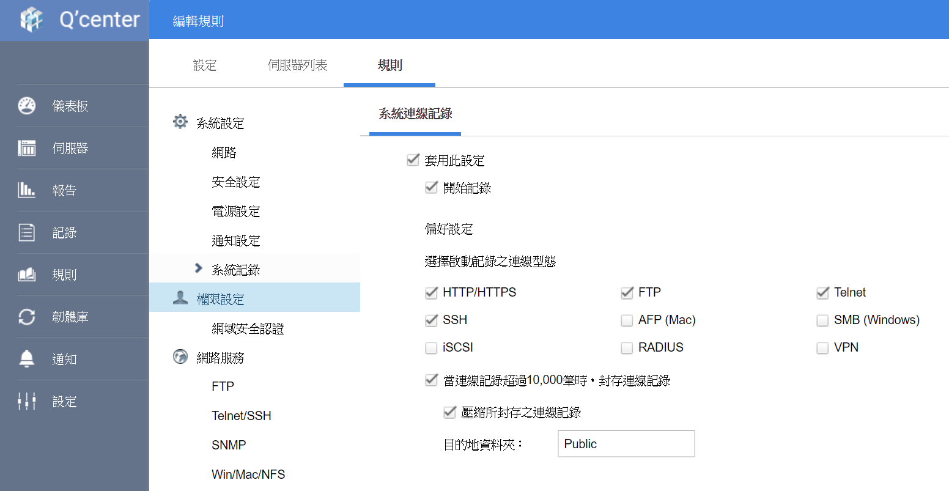
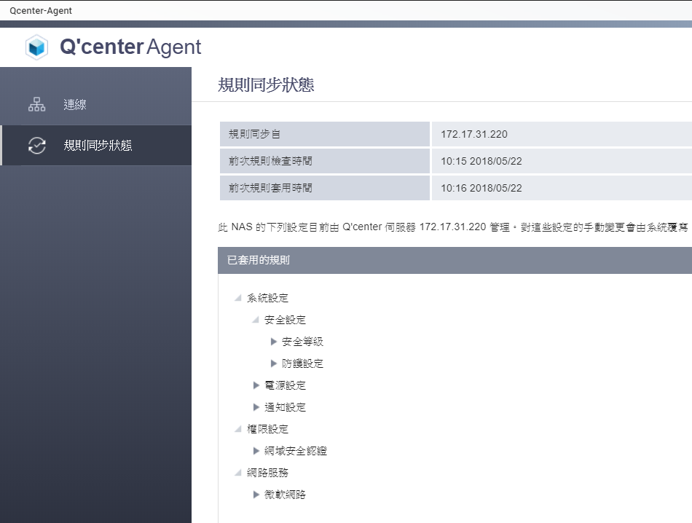
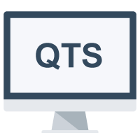
Q'center 自定義規則
Q'center 規則為可自定義的 NAS 控制台設定範本。
透過安裝於 NAS 上的 Q'center Agent，不僅可套用設定，
Q'center 還會持續檢查並在本地有變更時重新套用。
已支援包含系統設定、權限與網路服務等 20 餘項設定。
Notes:
16

Slide 17
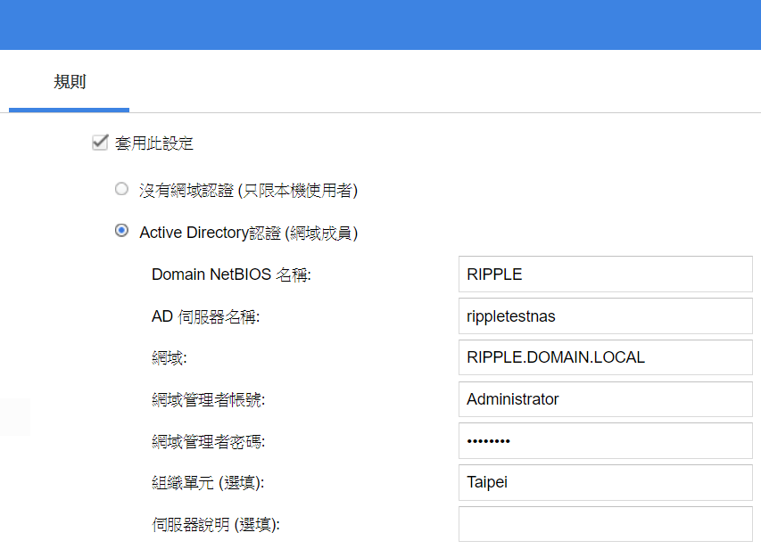

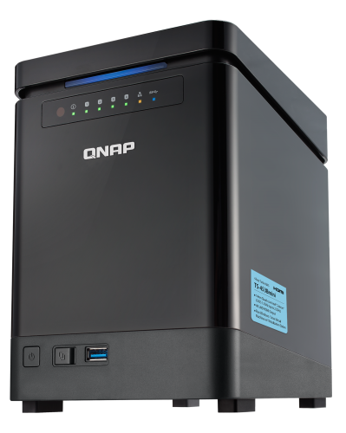
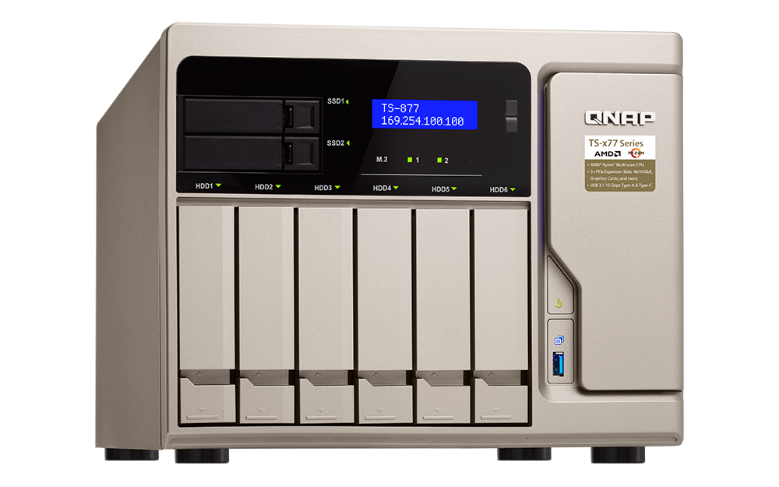
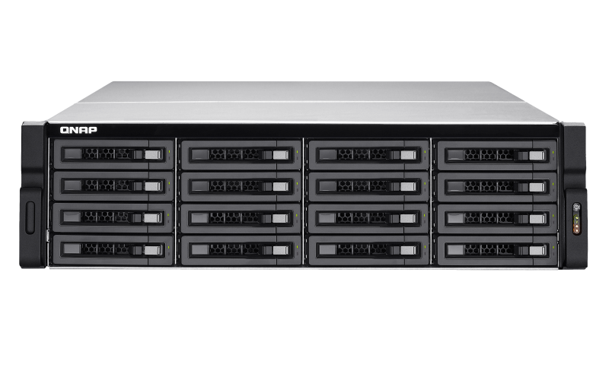
整合 Q'center 與 Active Directory 管理多台 NAS
Windows Server 內建，最廣為使用的帳號與電腦管理服務。
透過 Q'center 規則搭配 AD， IT 管理者可一次將多台 NAS 註冊到 AD。
在 NAS 中以已存在的使用者群組管理資料夾權限。
Active Directory
法國業務
台北總部
德國業務
Notes:
17

Slide 18


統一為共用資料夾設定網域使用者權限
即使加入 AD ，後續權限修改依然需要逐台進行，無法快速調整。
如應對 GDPR 政策，分支業務的資料需要透過篩選回傳。
Q'center 建立"共用資料夾"功能，亦支援快速設定 AD 用戶權限。
Active Directory
台北總部
法國管理者
德國管理者
Notes:
18

Slide 19
實際展示:
使用 Q'center 與 AD
做 NAS 的權限控管
Notes:
36521380

Slide 20
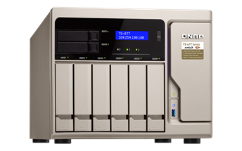

統一更新所有 NAS 管理員密碼
Windows AD 可以任意調整AD使用者的密碼達到安全防護，
但無法直接修改 QNAP NAS 管理員密碼。
Q'center 可即時一次性修改多台 NAS 管理員與用戶的密碼。
配合企業用戶定期修改密碼的政策，提升安全等級。
Notes:
20
47562331

Slide 21
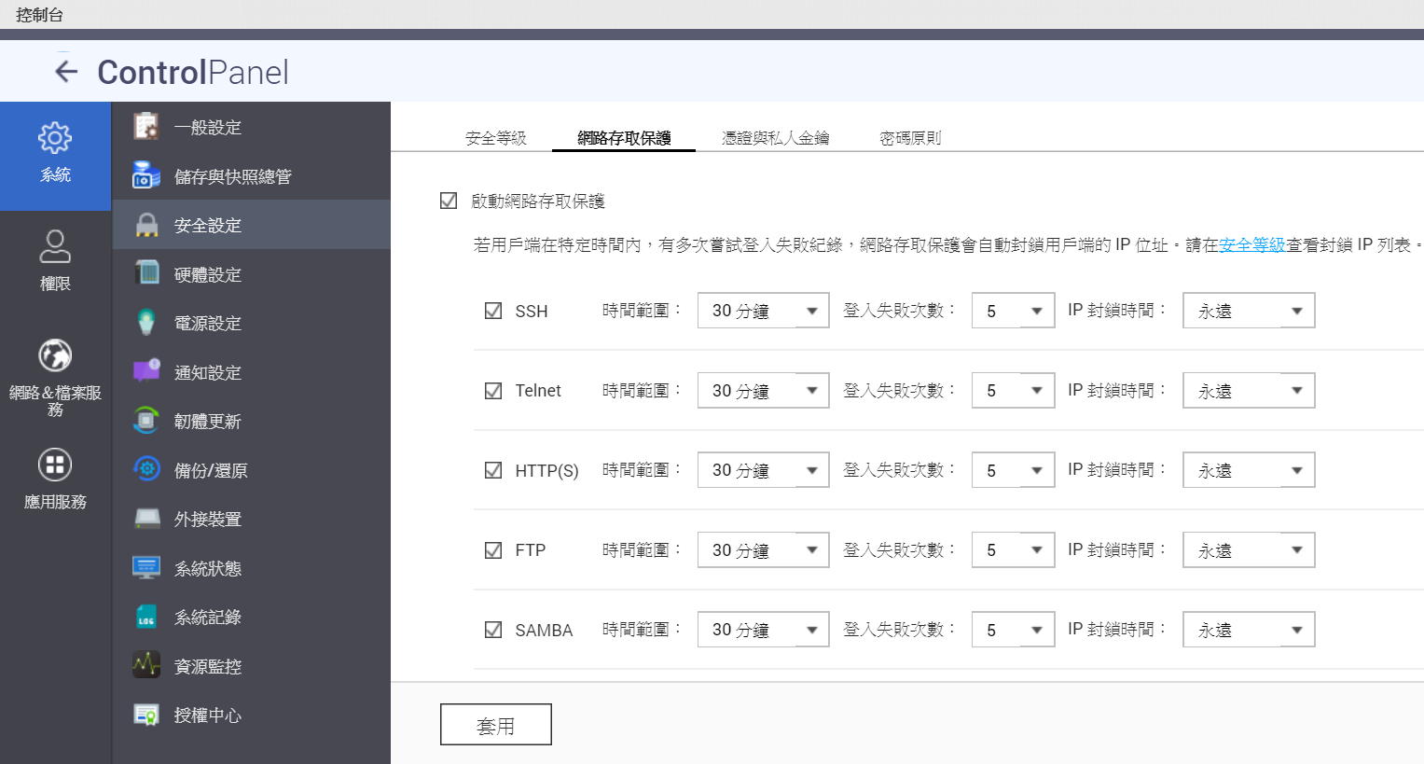

為每台 NAS 設定一致的連線管制 安全防護
在企業環境中，兩項 QTS 的安全防護設置為必要項目
- 連線 IP 位置清單：阻擋來自非允許範圍內的 IP 存取
- 啟用安全防護：當來自同個 IP 位置的密碼錯誤超過指定次數即進行阻擋
Notes:
21

Slide 22

在 Q'center 統一設定安全防護
透過 Q'center 的規則，IT 管理者可以套用安全設定到所有 NAS 。
不僅一次性套用，還會持續檢查規則是否有被修改並自動覆寫。
大幅度縮小從辨別危險到實踐保護措施的時間差。
Notes:
22

Slide 23
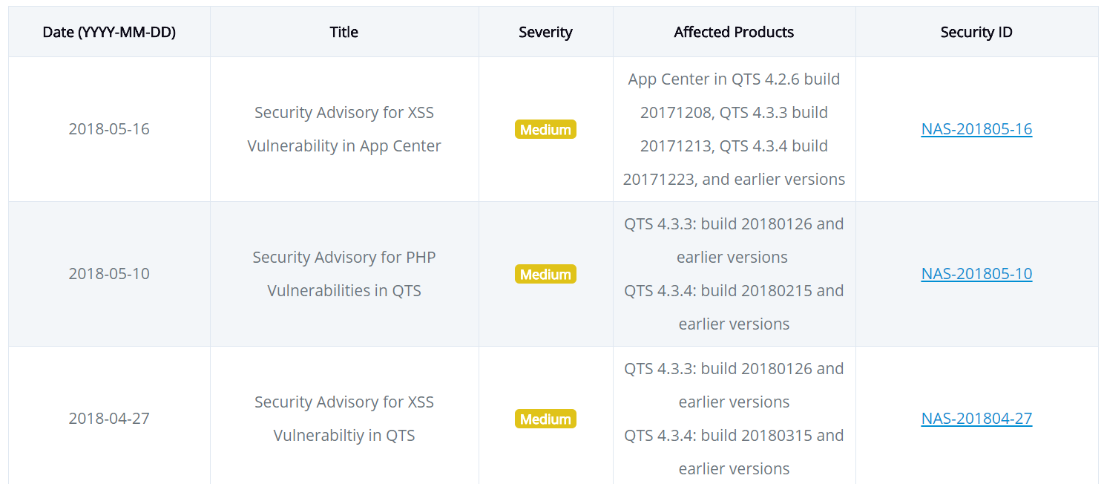
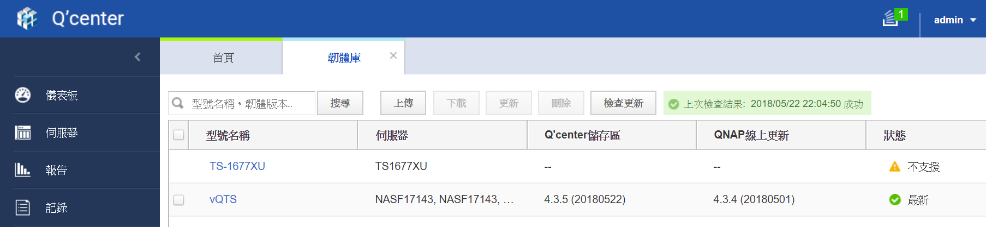
由 Q'center 一次更新 NAS
QNAP 的韌體更新高頻繁率是為了達到即時的安全更新。
Q'center 韌體庫設計，可直接下載最新韌體，保存在 Q'center 並批量安裝到 NAS 。
QNAP 資安通報官方網站：https://www.qnap.com/en/security-advisory
Notes:
23

Slide 24
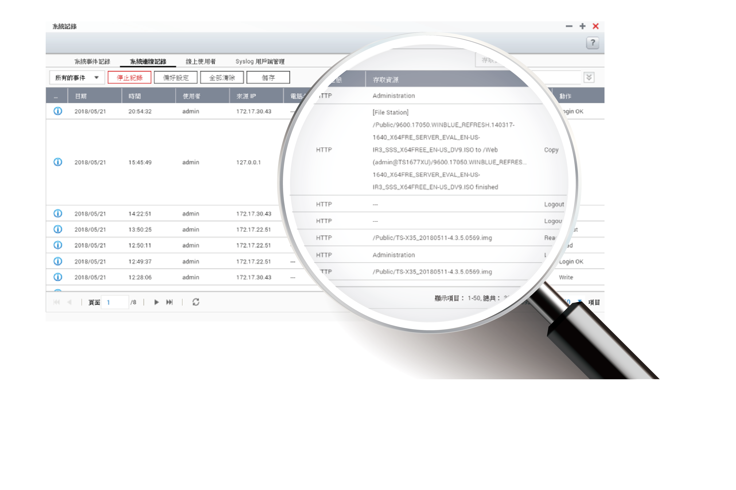

連線記錄 Log 追蹤
QTS 具備有連線記錄功能，可以記錄來自不同位置的連線類型與存取資源。
開啟此功能將對 NAS 效能有些微影響，故預設為關閉。
連線記錄將會是發生安全漏洞時重要的分析資訊。
Notes:
24

Slide 25
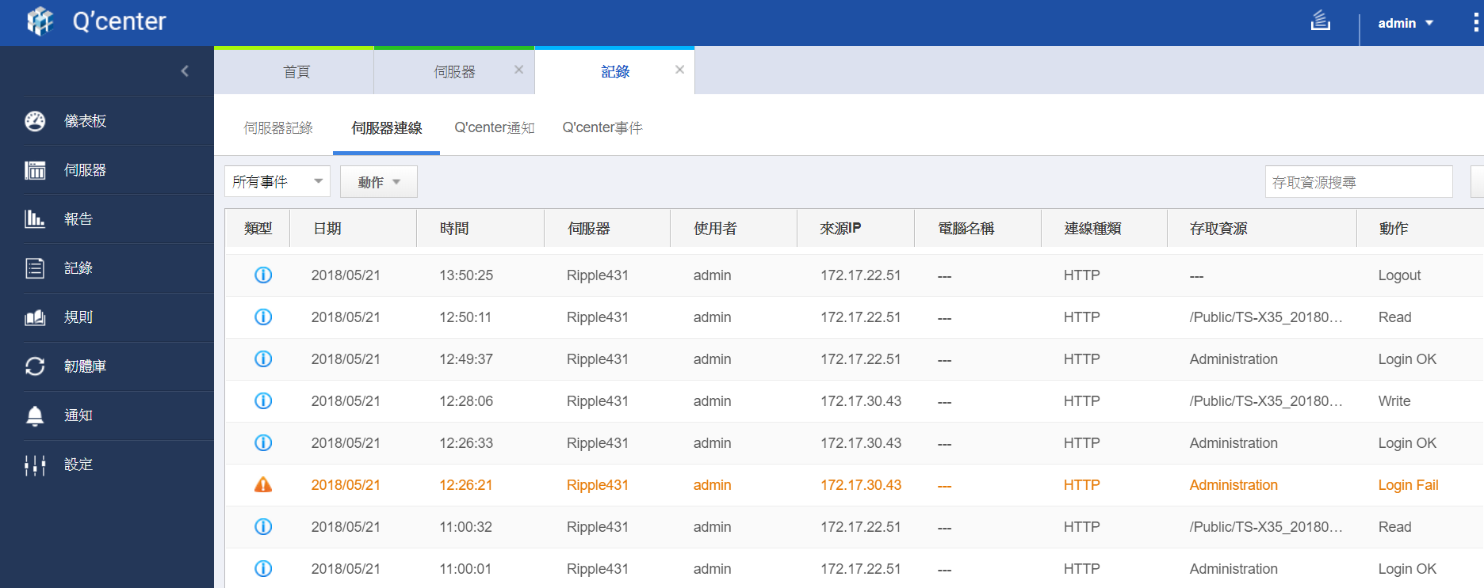
Q'center 支援統一開啟連線記錄
在 Q'center 中， IT 管理者可以選擇一次開啟所有 NAS 連線記錄。
連線記錄統一上傳 Q'center 並可匯出進行即時分析。
即使在最壞的情況，NAS 無法登入或記錄遭破壞，Q'center 依然保有記錄可做調查分析
Notes:
25
47562331

Slide 26
實際展示:
使用 Q'center 韌體庫上傳韌體並一次進行多台 NAS 更新
Notes:
36521380

Slide 27
總結: Q'center 是 IT 管理者首選套件
Q'center 主機擴大支援ARM 機種。
強化 AD 整合，統一設定資料夾權限和管理者密碼。
透過 Q'center，部署事前防護，以及進行記錄監控三道安全性關卡。
以 Q'center 部署多台 NAS 安全保護三步驟：
01
將多台 NAS 統一 加入 Q'center
02
為多台 NAS 更新韌體，設定網域，並且開啟安全防護
03
透過 Q'center 統一開啟連線紀錄追蹤資料存取
Notes:
27

Slide 28
您最好的選擇
©2018著作權為威聯通科技股份有限公司所有。威聯通科技並保留所有權利。威聯通科技股份有限公司所使用或註冊之商標或標章。檔案中所提及之產品及公司名稱可能為其他公司所有之商標 。

